Slide 1
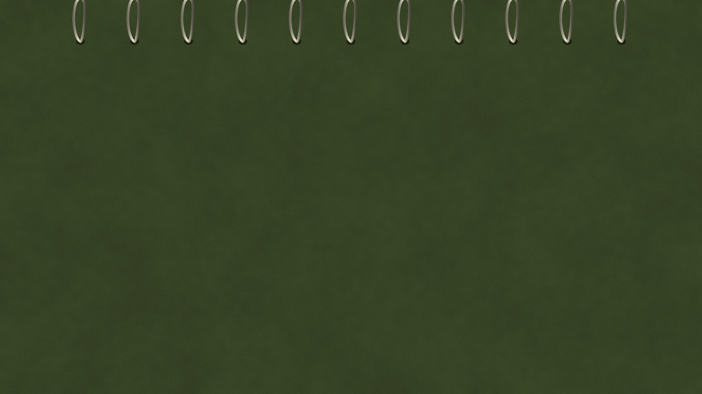
Bem-vindas.
Caisa Day 2026
20
de
NOVEMBRO
de
2026
em
RECIFE
Notes:
Tela 01 · 01_recepcao. Avance manualmente; sem transições automáticas.

Slide 2
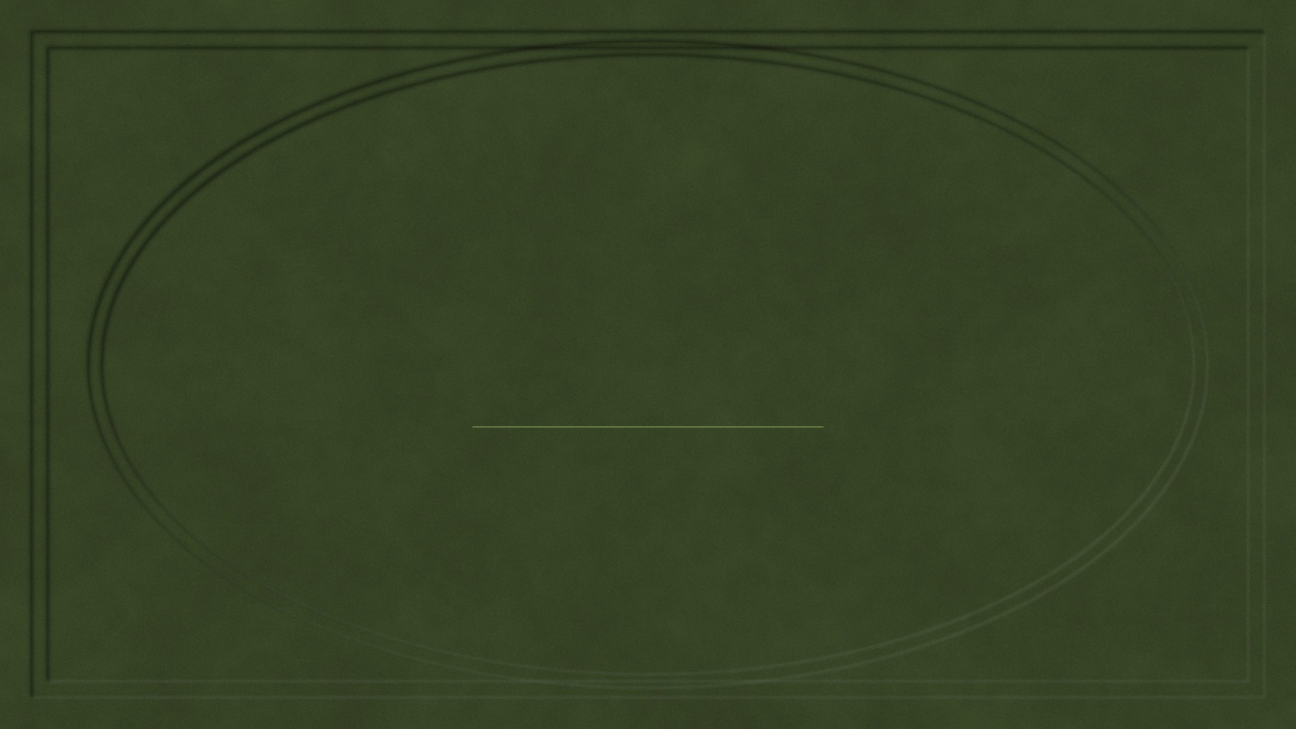
CAISA DAY 2026
Toda transformação profissional
começa antes da ação:
começa na forma como você pensa.
Notes:
Tela 02 · 02_abertura-oficial. Avance manualmente; sem transições automáticas.

Slide 3

Convidada
FOTO REAL
DA CONVIDADA
Nome da convidada
Título da apresentação
Notes:
Tela 03 · 03_convidada. Avance manualmente; sem transições automáticas.

Slide 4

Caisa Day 2026
Clínica, Carreira, Essência
20
de
NOVEMBRO
de
2026
em
RECIFE
Notes:
Tela 04 · 04_transicao. Avance manualmente; sem transições automáticas.

Slide 5

Reflexão com
Da consciência
ao movimento
FOTO DA
DRA. MARCELA OLIVEIRA
Dra. Marcela Oliveira
Notes:
Tela 05 · 05_reflexao-marcela. Avance manualmente; sem transições automáticas.

Slide 6

CAISA DAY 2026
Clínica • Carreira • Essência
Roda de conversa
Trajetórias,
escolhas
e possibilidades.
20
de
NOVEMBRO
de
2026
em
RECIFE
Notes:
Tela 06 · 06_roda-de-conversa. Avance manualmente; sem transições automáticas.

Slide 7
by
CAISA
DAY
2026
com
DRA.
MARCELA
OLIVEIRA
para você.
Um momento
20
de
NOVEMBRO
de
2026
em
RECIFE
Notes:
Tela 07 · 07_dinamica-final. Avance manualmente; sem transições automáticas.

Slide 8

CAISA DAY 2026
Caisa Day 2026
[Texto simbólico a ser aprovado pela organizadora]
Notes:
Tela 08 · 08_momento-do-pin. Avance manualmente; sem transições automáticas.

Slide 9
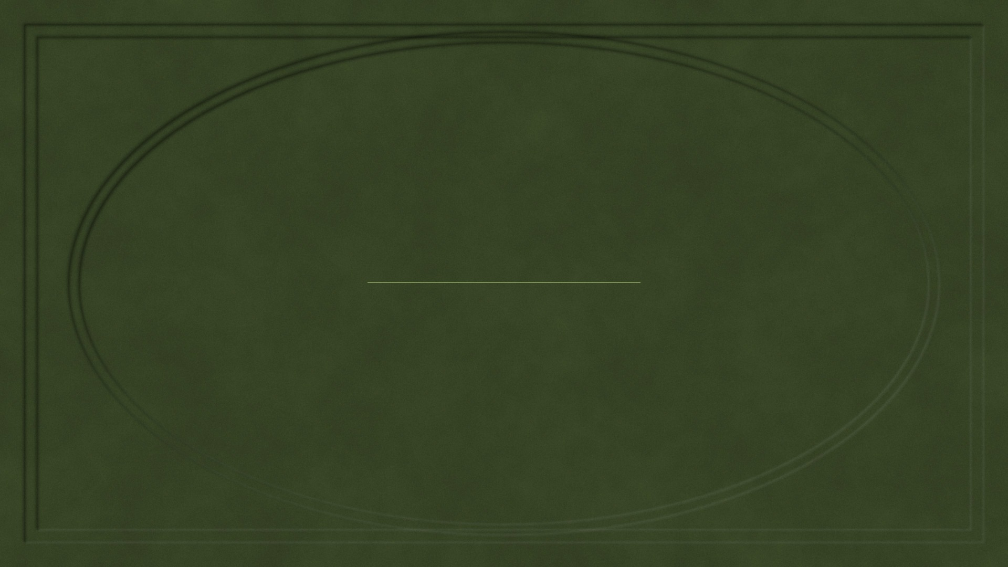
Não é sair fazendo mais.
É sair escolhendo melhor.
Notes:
Tela 09 · 09_encerramento. Avance manualmente; sem transições automáticas.

Slide 10

Obrigada por fazer
parte desta história.
Caisa Day 2026
20
de
NOVEMBRO
de
2026
em
RECIFE
Notes:
Tela 10 · 10_agradecimento. Avance manualmente; sem transições automáticas.

